Slide 1
Lietuviai Šiaurės Amerikoje
Parengė Emilija Lukoševičiūtė, Ugnė Motiečiūtė, Dominyka Minderytė 3B

Slide 2
Išnagrinėti lietuvių migracijos į Šiaurės Ameriką istoriją bei žymiausius išeivius.
Darbo tikslas

Slide 3
Lietuvių migracijos į Šiaurės Ameriką istorija
Liūnė Sutema
Jeronimas Kačinskas
Bernardas Brazdžionis
turinys

Slide 4
JAV gyventojų surašymo duomenimis, šioje šalyje gyvena 700 tūkst. lietuvių.
Lietuviai emigravo į JAV trimis skirtingais laikotarpiais (bangomis).
Lietuvių migracijos į Šiaurės Ameriką istorija

Slide 5
Pirmoji banga ėmė plūsti XIX a. pabaigoje. Daugiau nei 250 tūkst. lietuvių iškeitė savo darbus Tėvynės žemės ūkyje į Pensilvanijos kasyklas, Čikagos skerdyklas ir kitų didmiesčių gamyklas.
Antroji banga atvyko po Antrojo pasaulinio karo. Didžiulė antroji imigrantų banga sunkiai kovojo, siekdama pranešti pasauliui apie Lietuvos reikalus ir okupacijos žiaurumus.

Slide 6
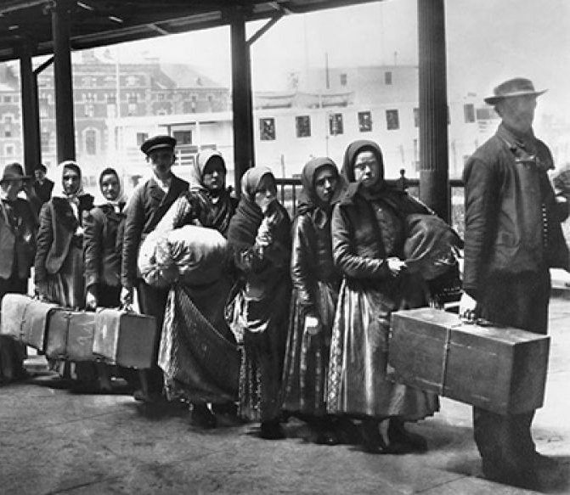
Trečioji imigrantų banga įvyko po Nepriklausomybės atkūrimo. Vienu metu daugiau kaip pusė gavusiųjų turistines JAV vizas taip ir nebegrįždavo į Lietuvą. Lietuvai 2004 m. įstojus į Europos Sąjungą šis srautas sumenko, nes dauguma emigrantų traukė į Europos šalis.
S. Birgelio fotografija

Slide 7
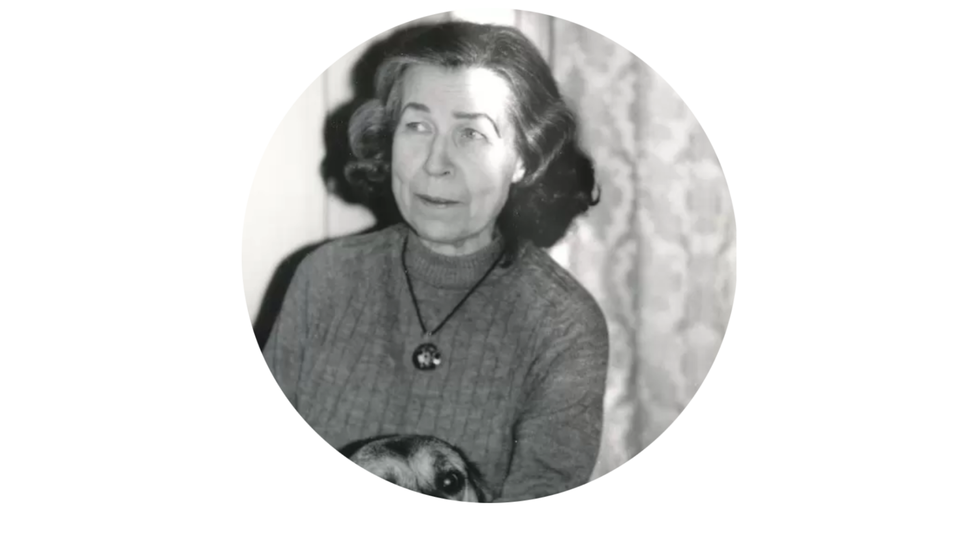
Liūnė Sutema (Zinaida Nagytė-Katiliškienė)
„Pašaukite mane atspėję vardą, ir aš žiemosiu jumyse,
Saulės Medžio šak­nis glausdama – ir aš pavasarėsiu jumyse
Saulės Medžio lapus skleisdama – būsiu tyli, nematoma, –
tik atspėkite vardą
ir priimkit mane.“
Maironiomuziejus.lt svetainėje rasta fotografija

Slide 8
Kūrėja gimė 1927 m. liepos 5 dieną Mažeikiuose. 1944 m. kartu su tėvais pasitraukė į Vokietiją. 1949 m. išvyko į JAV, Čikagos priemiestį Lemontą, ten ir gyveno iki pat savo mirties.
Priklausė vadinamajai bežemių, neornamentuotos kalbos kartai. Išleido poezijos rinkinius: „Tebūnie tarytum pasakoj“ (1955), „Nebėra nieko svetimo“ (1962), „Bevardė šalis“ (1966), „Badmetis“ (1972), „Graffiti“ (1993).

Slide 9
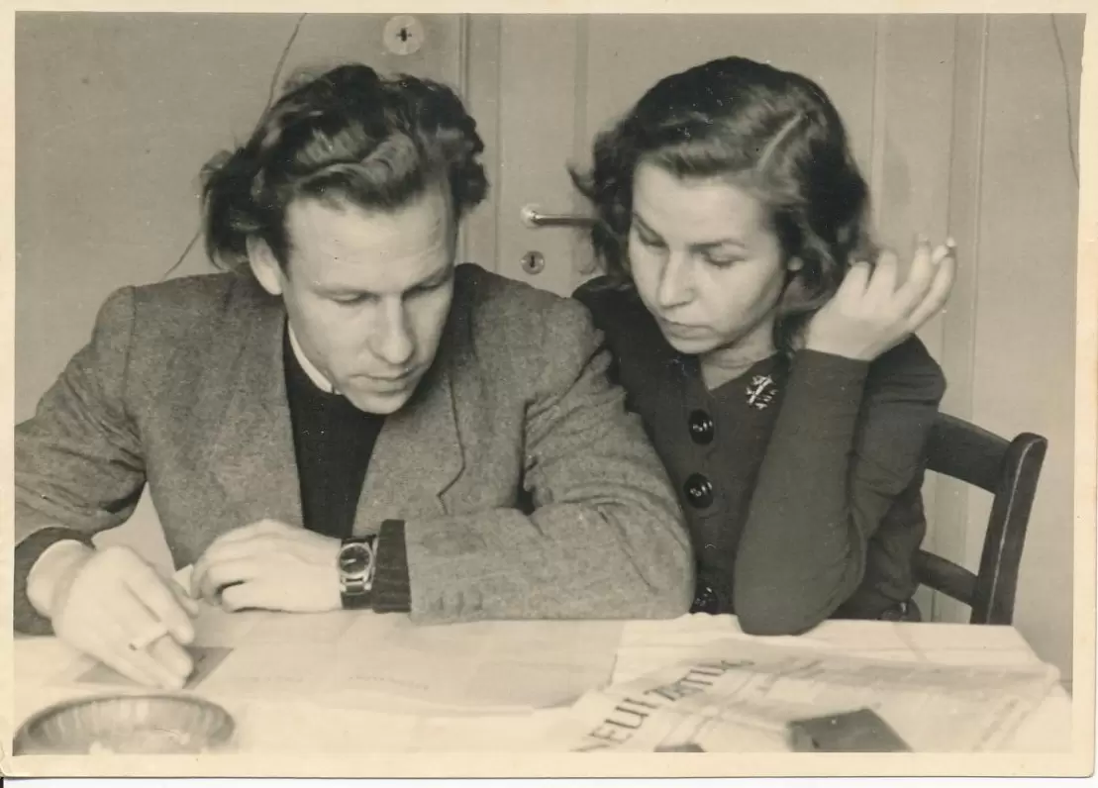
V. Daujotytė: „Tai viena subtiliausių, viena meistriškiausių poečių, tos pačios kartos kaip Lietuvoje kūrusi ir rašiusi Janina Degutytė.“
Savo kūrybą iš dalies siejo su Aukščiausiojo valia: „Kai aš rašau, man atrodo, kad ne aš rašau. Jis sako, kad jis rašo, o aš tik užrašau. Aš niekad negalvoju, kad man dabar reikia rašyti. Aš tiesiog jaučiu.“
Z. Nagytė su broliu Henriku. Freiburgas 1948m.
Maironiomuziejus.lt svetainėje rasta fotografija

Slide 10
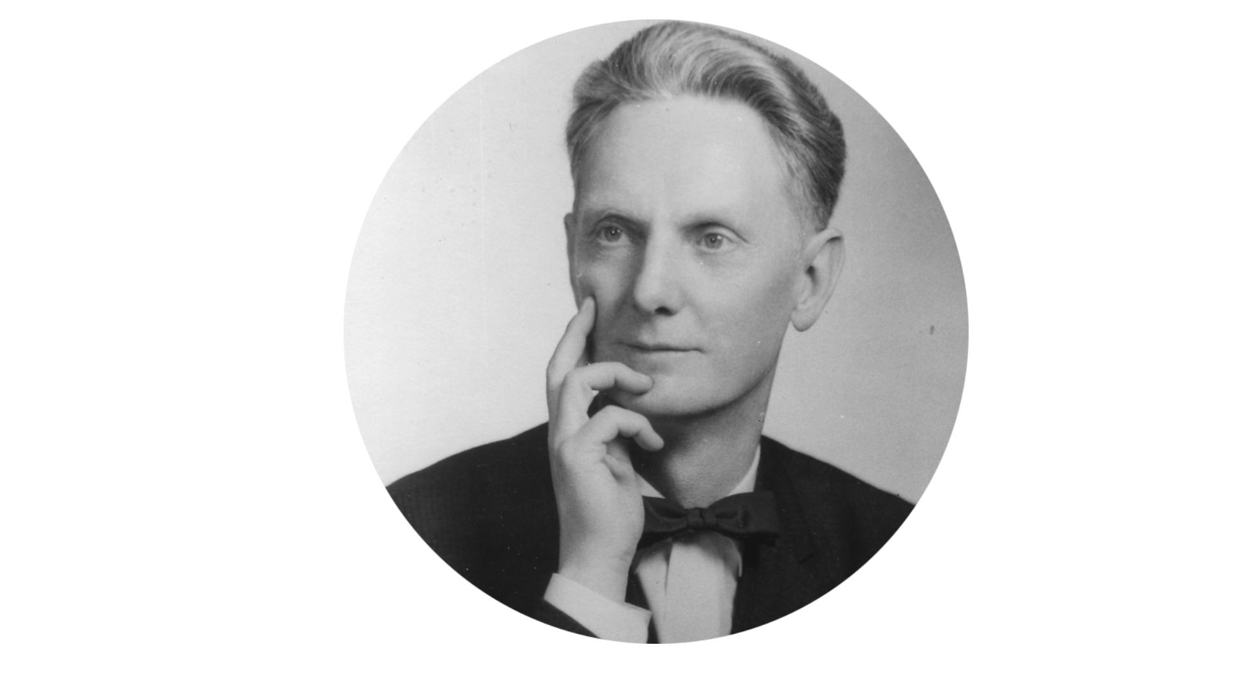
Jeronimas Kačinskas
„Norint pažinti kurios nors tautos muziką, reikia pažinti tos tautos kompozitorius, jų muzikos idėjas ir darbus“
LMIC svetainėje rasta fotografija

Slide 11
Jeronimas Kačinskas gimė 1907 m. balandžio 17 d. Viduklėje, o mirė 2005 m. Bostone. Jis buvo lietuvių kompozitorius, dirigentas, pedagogas, muzikos kritikas, modernizmo lietuvių muzikoje pradininkas.
1944 m. pasitraukė į Čekoslovakiją, vėliau į Vokietiją. 1949 m. persikėlė į Bostoną. 1967–86 m. dėstė kompoziciją ir dirigavimą Berklio muzikos koledže. Iki 1997 m. buvo Šv. Petro bažnyčios vargonininkas.

Slide 12
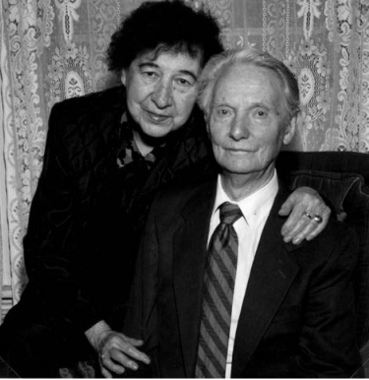
Kačinskas augo ir brendo vargonininko šeimoje, tad nenuostabu, kad pirmoji jo svajonė buvo tapti vargonininku. Įkalbėtas S. Šimkaus, šios svajonės atsisakė, o vėliau ir pats suprato, kad ši profesija negalės patenkinti visų jo kūrybinių lūkesčių.
Jeronimas Kačinskas su savo žmona Elena
Iš Danutės Petrauskaitės asmeninio archyvo

Slide 13
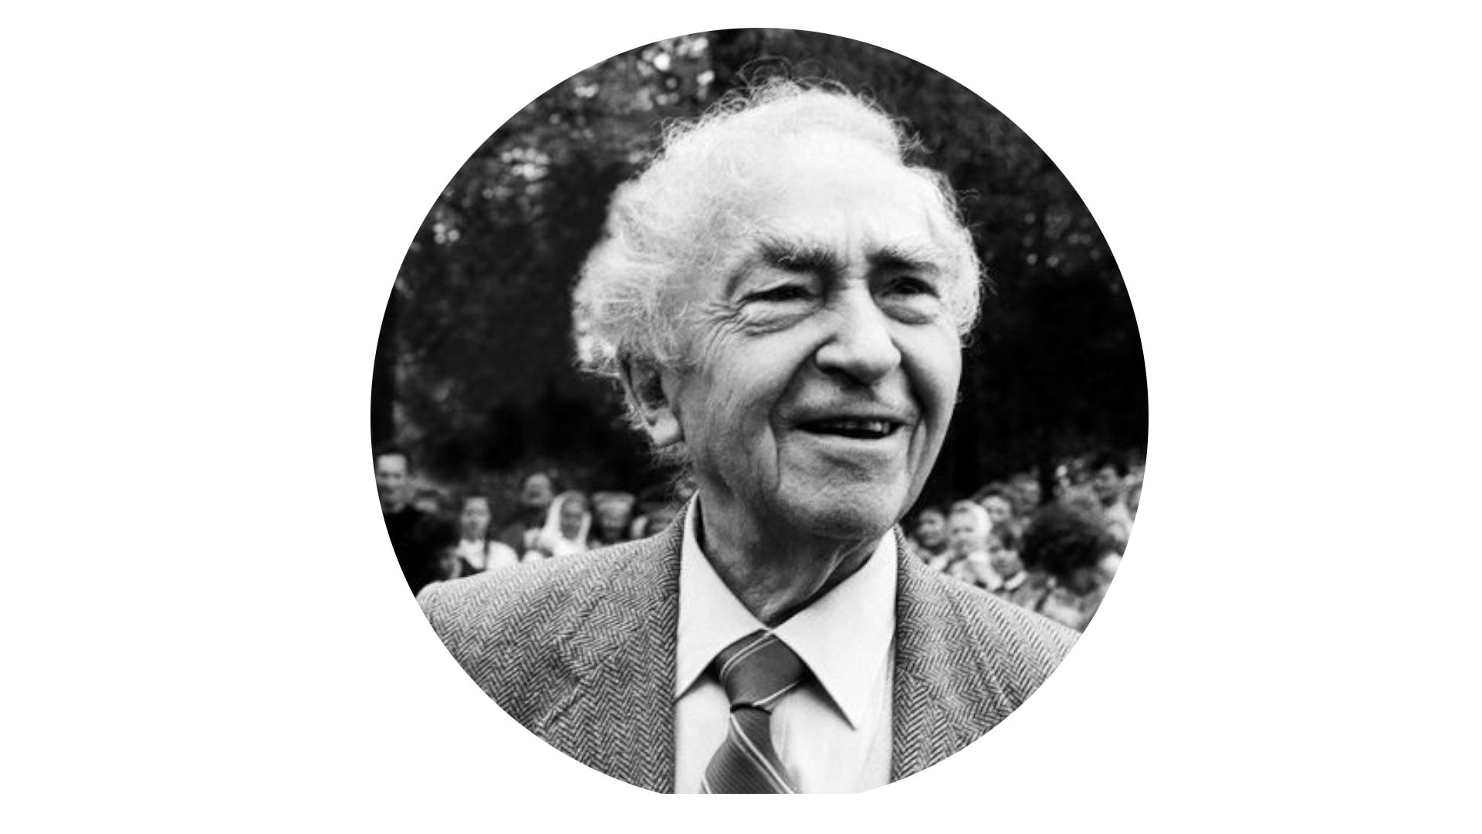
Bernardas Brazdžionis
„Pakilk, žmogau, ir žmogui ranką duok!”
Jono Jakimavičiaus fotografija

Slide 14
Rašytojas gimė 1907 m. Vasario 2 d. Steibekėlių kaime. Mirė 2002 m. liepos 11 d. Los Andžele, o palaidotas Kaune, Petrašiūnų kapinėse.
1908 m. Brazdžionių šeima emigravo į JAV, bet 1914 m. vėl grįžo į Lietuvą. Nuo 1955 m. gyveno Los Andželo mieste. 1955–1972 m. žurnalo „Lietuvių dienos“ vyriausias redaktorius. Amerikoje B. Brazdžionis išleido daug poezijos rinkinių.

Slide 15
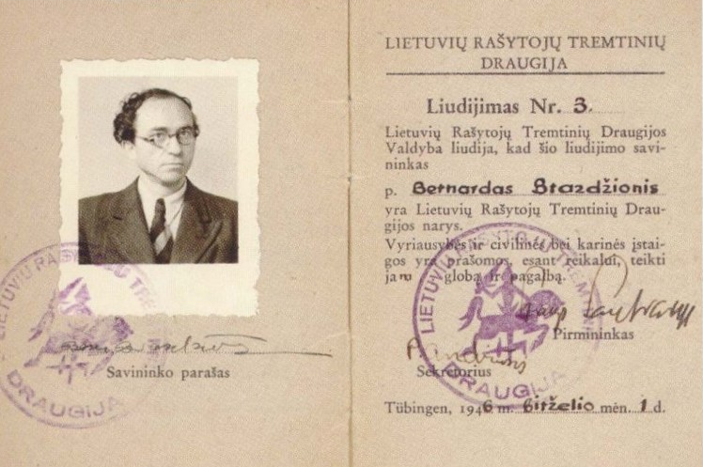
B. Brazdžionis rašė: „Pirmasis miestas – Bostonas, Amerikos Atėnai, uostas prie Atlanto, kur praleidau savo pirmuosius vaikystės metus, kur antrą kartą pajutau žemę, kad ir svyruojančią, po kojomis; arčiausia Lietuvos uostas, ir iš jo norėčiau, kad išplauktų laivas į tėvynę.“
Lietuvos žurnalistų draugijos fotografija

Slide 16
Išvados
Lietuvių migracijos į Šiaurės Ameriką istorija yra neatsiejama nuo Lietuvos istorijos. Žymūs lietuviai išeiviai Amerikoje savo pasiekimais ir talentais garsino ir toliau garsina visos Lietuvos vardą.

Slide 17
Šaltiniai
http://geografija6-8.mkp.emokykla.lt/lt/mo/zinynas/lietuviu_emigracija_i_amerika/
https://www.archyvai.lt/lt/lya_parodos/amerikos-lietuviai/1-pratarme.html
https://www.bernardinai.lt/2013-01-17-mire-poete-liune-sutema/
https://maironiomuziejus.lt/post-t-exhibitions/liune-sutema/
https://www.mic.lt/lt/baze/klasikine-siuolaikine/kompozitoriai/kacinskas/
https://8diena.lt/2019/07/11/bernardas-brazdzionis-pakilk-zmogau-ir-zmogui-ranka-duok/
https://rasytojai.lt/rasytojai/brazdzionis-bernardas-slp-vyte-nemunelis-j-brazaitis/
https://etalpykla.lituanistikadb.lt/object/LT-LDB-0001:J.04~2020~1611508305580/

Slide 18
Klasės darbai

Slide 19
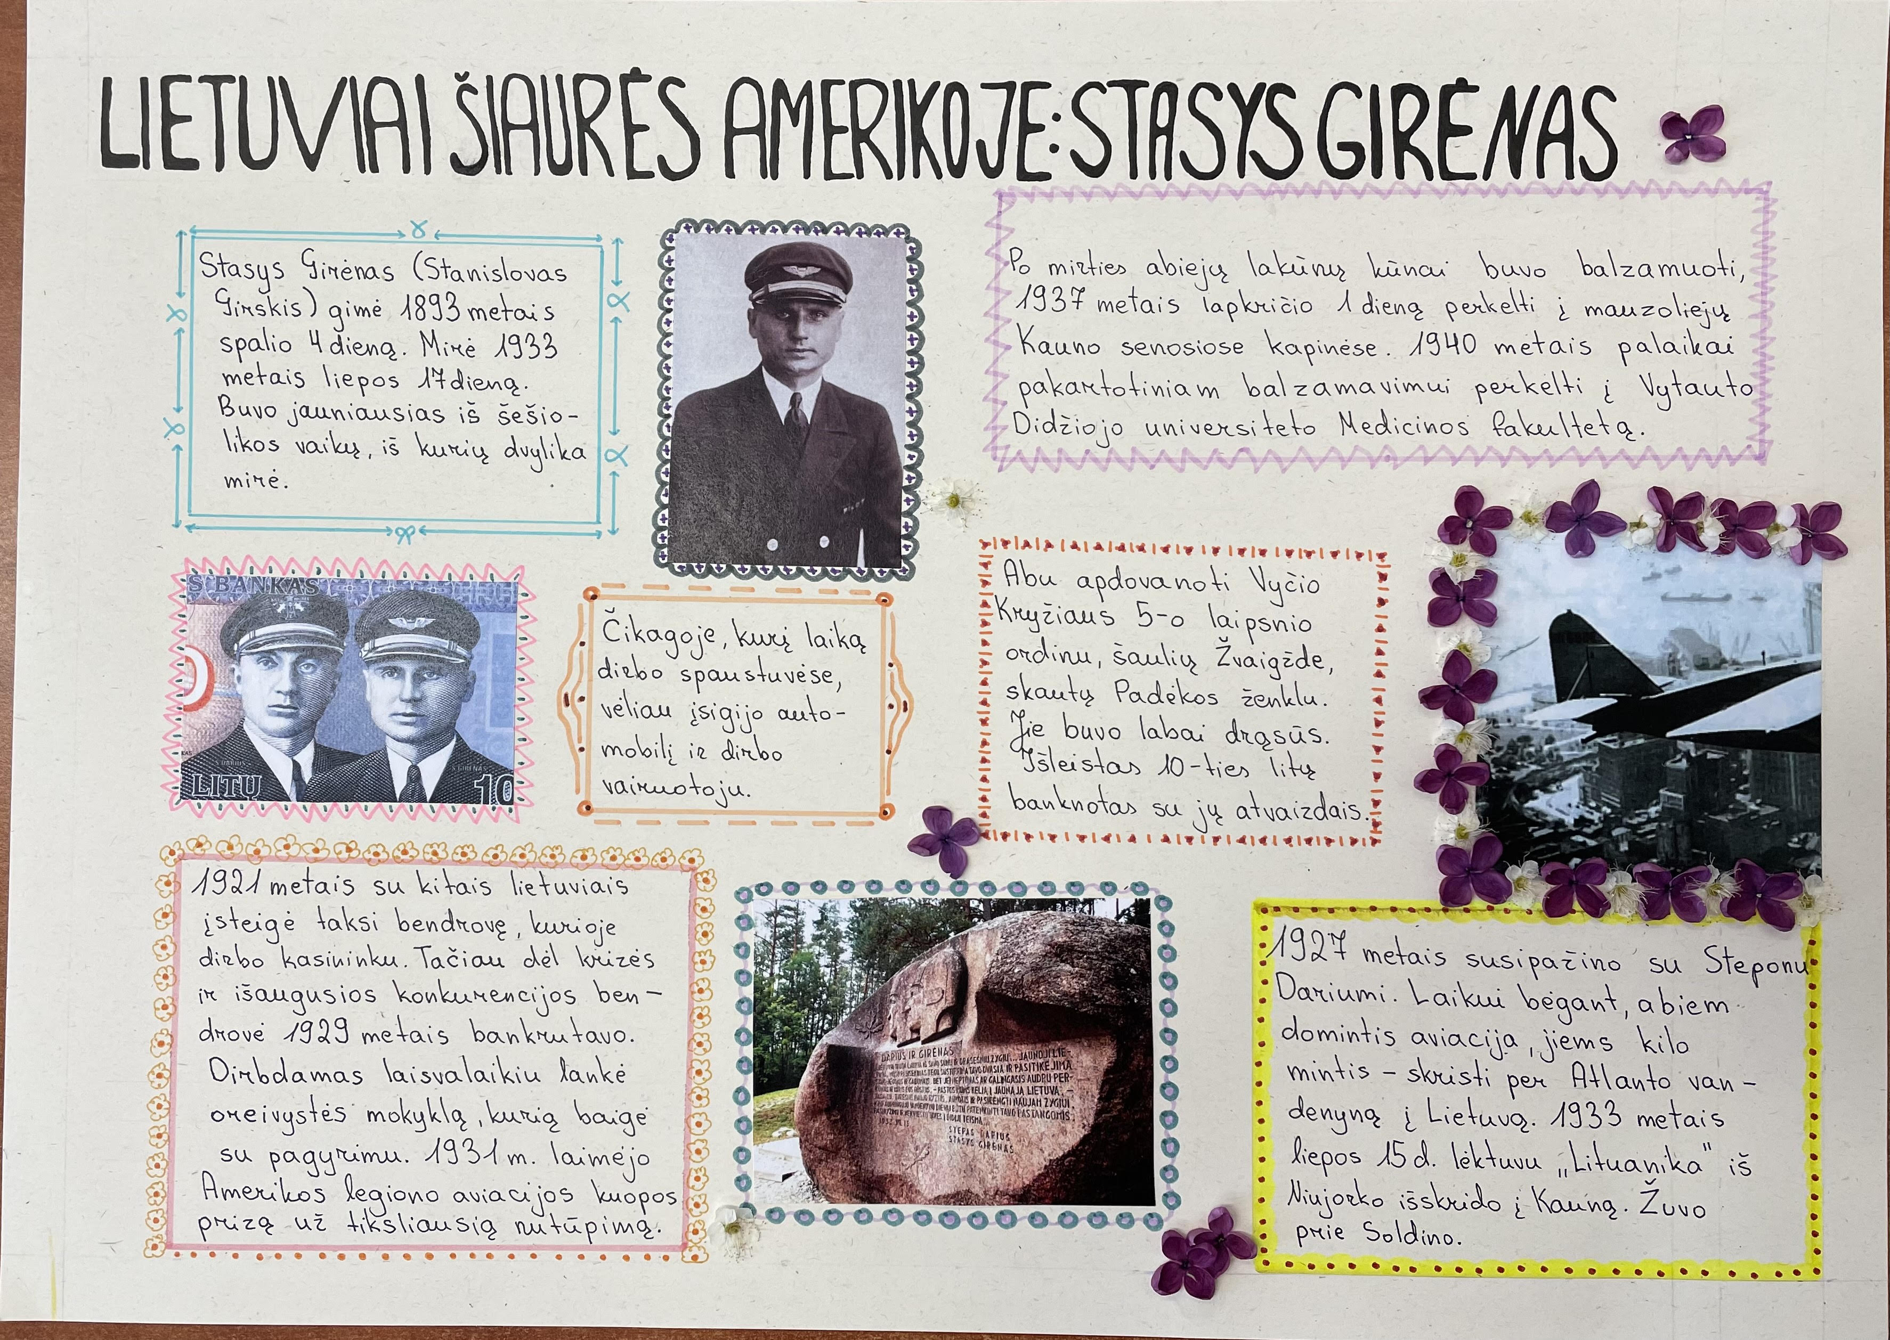
Knygos puslapiai
Akvilė Graževičiūtė,
Aistė Pekoriūtė,
Morta Aleksiejūnaitė

Slide 20
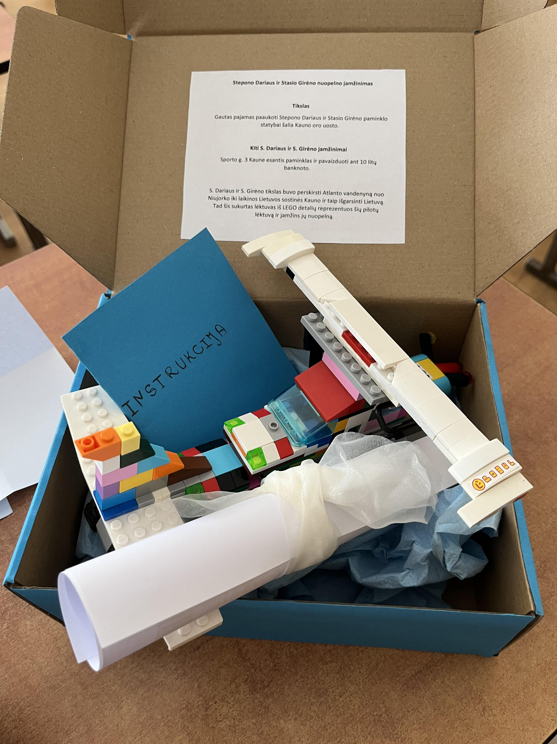
Meninis pristatymas
Rugilė Minderytė,
Austėja Samulėnaitė,
Saulė Simona Vabalaitė

Slide 21
Foto koliažas
Gustas Aleksandras Lukšas,
Gaiva Vaitiekūnaitė,
Tauras Dagys

Slide 22
Lankstinukas su vertimu į dvi užsienio kalbas
Valentas Ivančenka,
Akvilė Tunkevičiūtė,
Beata Stasevičiūtė,
Dovas Fedaravičius

Slide 23
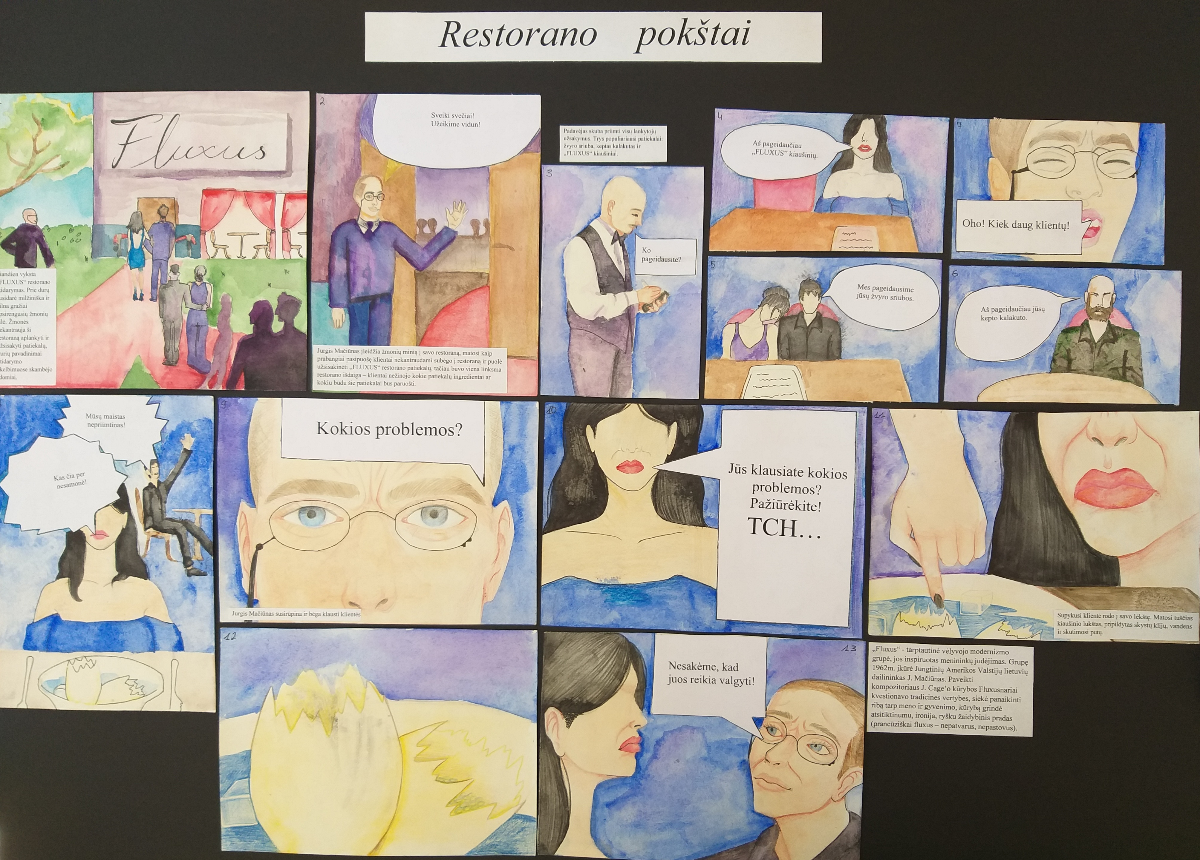
Biografinis komiksas
Beatričė Aškelovič,
Robert Jarmak,
Matas Dambrauskas,
Gabrielė Ričkutė

Slide 24
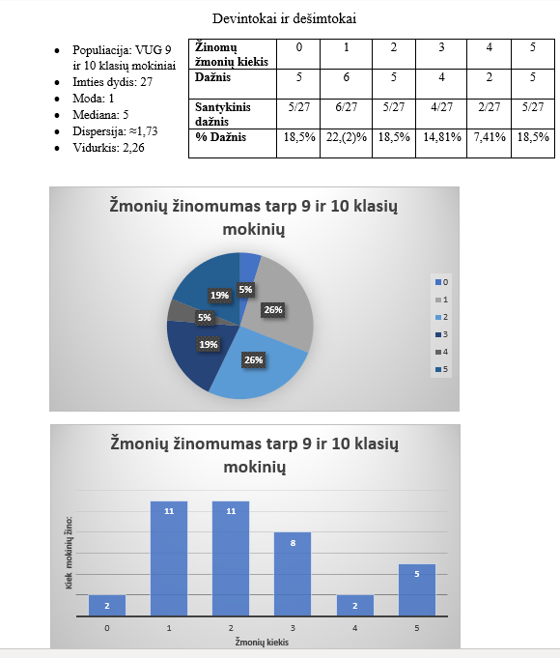
Statistinė analizė
Mindaugas Ramonas,
Kostas Barauskas,
Tumas Statulevičius,
Gerda Kašėtaitė

Slide 25
filmukas
Domantas Gediminas,
Urtė Vaitkevičiūtė,
Mykolas Jankovskij

